Slide 1
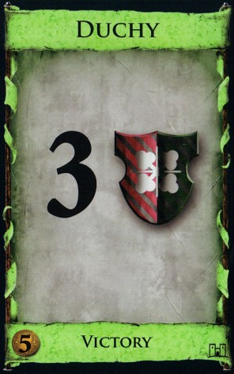


Slide 2
9
8
8
5
6
5
5
0
6
4
3
0
3
0

Slide 3
9
8
8
5
6
5
5
0
6
4
3
0
3
0

